Slide 1

ESTADÍSTICA GENERAL
CAPÍTULO 1: Conceptos Básicos

Slide 2
Presentación
EP2018 - Estadística General - Grupo B:
Teoría: Lunes, Martes y Miércoles de 11 am a 2 pm – Prof. Jesús E. Gamboa U.
Práctica: Jueves y Viernes de 11 am a 2 pm – Prof. Aldo R. Meza R.
Evaluación:
Examen parcial – 30%
Examen final – 30%
Prácticas calificadas – 40%
La justificación por inasistencia a una evaluación debe ser presentada antes de la siguiente evaluación, antes el profesor correspondiente
Los alumnos que justifiquen su inasistencia a una evaluación rendirán una evaluación de rezagados al final del curso
Solo se puede rezagar UNA evaluación.

Slide 3
Objetivos del capítulo
Entender los conceptos básicos y los alcances de la estadística, que servirán de base para la comprensión y desarrollo de los capítulos posteriores.

Slide 4
¿Qué es Estadística?
La Estadística es la ciencia del aprendizaje a partir de los datos y de medición, control y comunicación de la incertidumbre, proporcionando los medios esenciales para el avance científico y social.

Slide 5
¿Cómo se clasifica la Estadística?
La Estadística Descriptiva se ocupa de la clasificación, descripción, simplificación y presentación de los datos.
La Estadística Inferencial se ocupa de la estimación y prueba de hipótesis de los parámetros de una población, a partir de una muestra aleatoria extraída de dicha población.

Slide 6
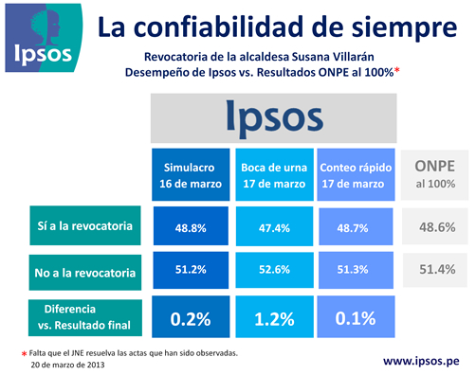

Slide 7
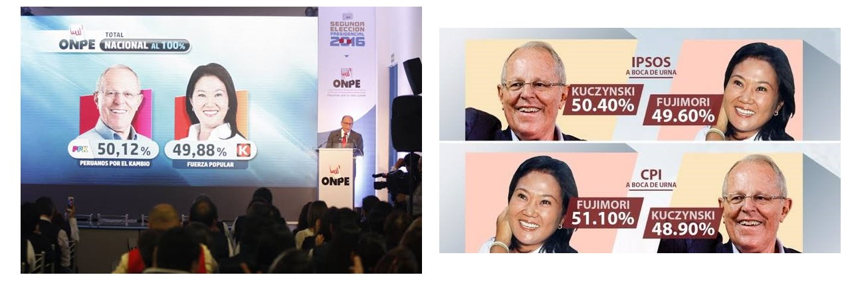

Slide 8
Ejemplo 1
Se ha hecho estudio del medio de transporte que usan los estudiantes de la UNALM. Para lo cual se tomó una muestra aleatoria de 350 estudiantes.
Se obtuvo que el gasto promedio por el medio de transporte usado fue de S/ 35.5 semanal.
Se aplicó la Estadística Inferencial y se estimó que la proporción de estudiantes de la UNALM que usan el medio de transporte público es 51.4%.
Se desea probar si proporción de estudiantes de la UNALM que usan el medio de transporte público es mayor al 62.0%.
Ejemplo 1 – Página 1 de la Guía de Estadística General

Slide 9
Conceptos básicos
Población
Unidad Elemental
Muestra
Variable
V. Cualitativas: Nominal y Jerárquica
V. Cuantitativas:
Discreta y Continua
Observación
Parámetro
Estimador, estadístico o estadígrafo

Slide 10
Población y muestra
Población es el conjunto de unidades elementales con características similares. El estudio de toda la población constituye un censo.
Muestra es un subconjunto de la población. Al proceso de obtención de una muestra se le llama muestreo.
Muestra representativa:
Debe haber sido obtenida al azar.
Su tamaño y sus elementos deben haber sido seleccionados aplicando un método de muestreo.
Unidad Elemental es el elemento particular de la población.

Slide 11
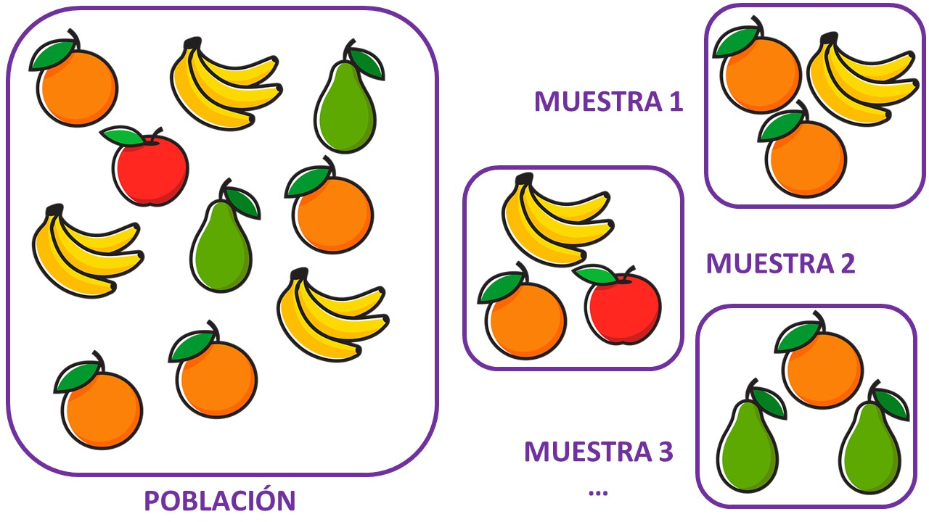
Población y muestra

Slide 12
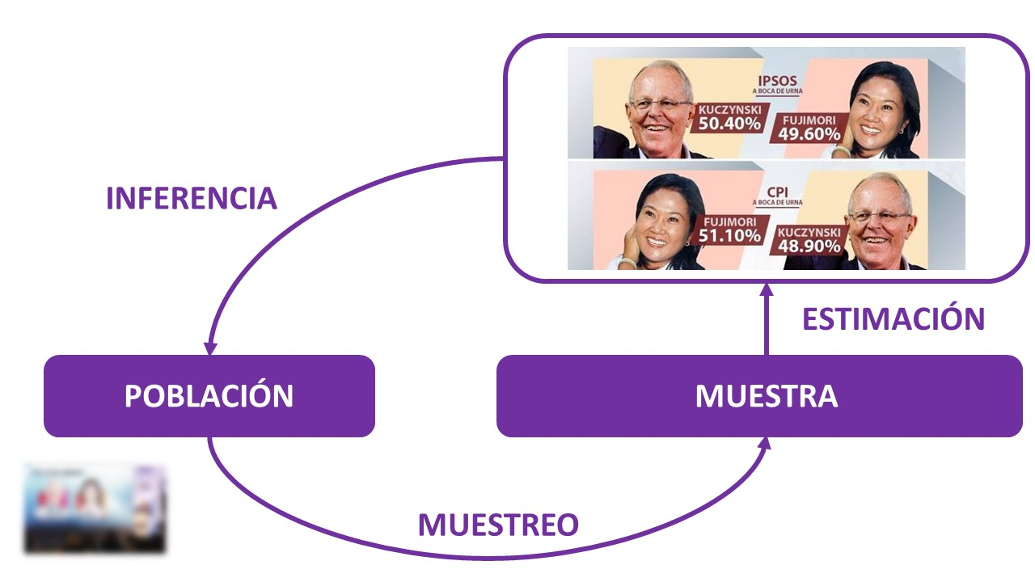

Slide 13
Ejercicio 1
Se desea realizar un estudio sobre el consumo de agua de los estudiantes de la UNALM matriculados en el ciclo de verano 2020. Para el estudio se obtuvo una muestra aleatoria de 260 estudiantes. Defina los siguientes conceptos:
Población
Unidad elemental
Muestra
Ejercicio 1 – Página 2 de la Guía de Estadística General

Slide 14
Ejercicio 2
El Instituto Nacional de Innovación Agraria (INIA), va realizar un estudio de reforestación en la Selva Central del Perú. Para el estudio se desea evaluar una muestra de 650 árboles que tengan más de 10 años de edad. Defina los siguientes conceptos:
Población
Unidad elemental
Muestra
Ejercicio 2 – Página 3 de la Guía de Estadística General

Slide 15

Ejercicio 3
Se desea realizar un sondeo electoral acerca de la intención de voto congresal en el distrito electoral de Lima Provincias. Determine la población, muestra y unidad elemental

Slide 16
Variable
Variable es la característica que toma diferentes valores cuando es evaluada en las unidades elementales.
Se representa por letras mayúsculas (X, Y, Z, W, X₁, X₂, Y₁, Y₂).
Entre los alumnos del curso de Estadística General, de uno a otro es variable:
El sexo
{Masculino, Femenino} ← Var. cualitativa nominal
Su nivel socio-económico
{A/B, C, D/E} ← Var. cualitativa jerárquica
El número de hermanos(as)
{0,1,2,3,...} ← Var. cuantitativa discreta
La altura
{1.72; 1.74; ...} ← Var. cuantitativa continua

Slide 17
Tipos de variables
Cualitativas Son aquellas que permiten que una unidad elemental pueda ser clasificada como poseedora o no de cierta cualidad, propiedad o atributo. No tiene sentido realizar operaciones matemáticas con ellas.
Nominales: Sus valores no son factibles de ser clasificados a través de un criterio de orden o jerarquía.
Sexo, estado civil, zonas de una sucursal (sur, centro, norte).
Jerárquicas: Si se puede establecer un criterio de orden o jerarquía entre sus atributos.
Calificación del servicio del comedor, nivel de instrucción, nivel socioeconómico, rango militar
Cuantitativas Son aquellas que se expresan en forma numérica y tiene sentido hacer operaciones matemáticas con ellas
Discretas: Son representadas por el conjunto de valores enteros. Se registran por conteo.
Número de pacientes, número de predios, número de quejas.
Continuas: Pueden tomar cualquier valor numérico dentro de un intervalo continuo.
Costo, longitud, peso, salario, tiempo, gasto

Slide 18
Ejemplo 2
Variable | Tipo de Variable
Créditos matriculados
Promedio ponderado semestral
Edad
Calificación de una tesis
DNI
Orden de mérito en su facultad
Color de módulo de aulas

Slide 19
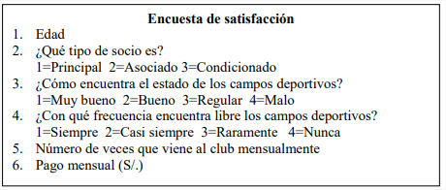
Ejercicio 4
En un estudio para evaluar la satisfacción de los socios de un club socialdeportivo, se aplicó la siguiente encuesta
Ejercicio 3 – Página 4 de la Guía de Estadística General

Slide 20
Ejercicio 4
Variable | Tipo de Variable
Edad
Tipo de socio
Estado de los campos deportivos
Frecuencia que encuentra libre los campos deportivos
Número de veces que asiste al club mensualmente
Pago mensual
Ejercicio 3 – Página 4 de la Guía de Estadística General

Slide 21
Observación
Una observación es el valor posible que toma una variable.
A las observaciones se les suele representar con las letras minúsculas subindicadas, como por ejemplo
S²
p

Slide 22
Parámetro
Es una medida usada para describir el comportamiento de una variable en la población. Es un valor constante.

Slide 23
Estimador, Estadístico o Estadígrafo
Es una medida usada para describir el comportamiento de una variable en la muestra. Los estadísticos sirven para estimar a los parámetros.
Estimar consiste en considerar el valor del estadístico como si fuera el valor del parámetro.

Slide 24
Notación
 | En una población (parámetro) | En una muestra (estadístico)
Media | μ
Mediana | ME | me
Moda | MO | mo
Proporción | π | p
Variancia | σ² | S²
Desviación Estándar | σ | S
Coeficiente de Variabilidad | CV | cv

Slide 25
Ejemplo 3
La Oficina de Servicios Generales desea conocer los medios en los cuales con mayor frecuencia se transportan los alumnos de la UNALM. Para ello, se realiza una encuesta a 50 alumnos de pregrado en el semestre 2020-0 y encuentra los siguientes resultados:
El 70% de los encuestados usa el transporte público y un 20% usa el transporte de la universidad.
El 20% de los encuestados consideran que el estado de las unidades de transporte de la UNALM es bueno, el 35% que es regular y el 45% que es malo.
El número promedio de unidades que toma para llegar a la universidad es de 1.5.
El tiempo promedio de traslado de su casa a la universidad es de 39.70 minutos.
Ejemplo 12 – Página 6 de la Guía de Estadística General
25

Slide 26
Ejemplo 3
Población:
Todos los alumnos de la UNA La Molina de pregrado del ciclo 2020-0.
Muestra:
50 alumnos de la UNA La Molina de pregrado del ciclo 2020-0
Unidad elemental:
Cada alumno de la UNA La Molina de pregrado del ciclo 2020-0
Ejemplo 12 – Página 6 de la Guía de Estadística General
26

Slide 27
Ejemplo 3
El 70% de los encuestados usa el transporte público y un 20% usa el transporte de la universidad.
Variable / Tipo
Observación
Parámetro
Valor del Estadístico
X=Medio de transporte usado para llegar a la UNALM
Cualitativa Nominal
La proporción de alumnos según el medio de transporte usado para llegar a la UNALM
Ejemplo 12 – Página 6 de la Guía de Estadística General
27
Notes:
27
27

Slide 28
Ejemplo 3
El 20% de los encuestados consideran que el estado de las unidades de transporte de la UNALM es bueno, el 35% que es regular y el 45% que es malo.
Variable / Tipo
Observación
Parámetro
Valor del Estadístico
Y= Opinión sobre el estado de las unidades de transporte de la UNALM
Cualitativa Jerárquica
bueno
La proporción de alumnos según la opinión sobre el estado de las unidades de transporte de la UNALM.
Ejemplo 12 – Página 6 de la Guía de Estadística General
28
Notes:
28
28

Slide 29
Ejemplo 3
El número promedio de unidades que toma para llegar a la universidad es de 1.5.
Variable / Tipo
Observación
Parámetro
Valor del Estadístico
Z= Número de unidades de transporte que toma para llegar a la UNALM
Cuantitativa Discreta
El número promedio de unidades de transporte que toma para llegar a la UNALM
Ejemplo 12 – Página 6 de la Guía de Estadística General
29

Slide 30
Ejemplo 3
El tiempo promedio de traslado de su casa a la universidad es de 39.70 minutos.
Variable / Tipo
Observación
Parámetro
Valor del Estadístico
V=Tiempo de traslado de la universidad a su casa
Cuantitativa Continua
v₄₈ = 55
El tiempo promedio de traslado de la universidad a su casa.
v
=
39.70
Ejemplo 12 – Página 6 de la Guía de Estadística General
30

Slide 31
Ejercicio 5
La Dirección de Salud (DISA) de una zona rural desea realizar un estudio para evaluar la calidad de servicio de las postas de salud. Con esta finalidad se extrae aleatoriamente 30 postas de la DISA con lo cual se obtiene la siguiente información:
El 45% de las postas de salud registraron como enfermedad principal las respiratorias.
El número promedio de niños menores de 6 años atendidos fue de 120.5
Sólo el 25% de las postas tienen como turno de atención mañana y tarde.
Identificar la población, unidad elemental, muestra, variables, tipos de variables, observación, parámetros y valor estadístico
Ejercicio 5 – Página 9 de la Guía de Estadística General

Slide 32
Ejercicio 6
Una empresa distribuidora desea evaluar su eficiencia para atender los pedidos de sus clientes. Selecciona aleatoriamente 30 servicios de reparto realizados en el 2013 y registra los siguientes datos: tiempo que se tarda para atender el pedido, nivel de satisfacción del cliente (Completamente satisfecho, satisfecho, poco satisfecho, nada satisfecho) y el distrito en el que se encuentra el cliente. Algunos resultados obtenidos:
El tiempo promedio de atención es de 52 minutos
El 40% está completamente satisfecho
El 30% de los pedidos son del distrito de Ate
Identificar la población, unidad elemental, muestra, variables, tipos de variables, observación, parámetros y valor estadístico
Ejercicio 6 – Página 9 de la Guía de Estadística General

